Slide 1
Engenharia de Software Moderna
Cap. 2 - Processos
Prof. Marco Tulio Valente
https://engsoftmoderna.info
Licença CC-BY; permite copiar, distribuir, adaptar etc; porém, créditos devem ser dados ao autor dos slides

Slide 2
Engenharia Tradicional
Civil, mecânica, elétrica, aviação, automobilística, etc
Projeto com duas características:
  Planejamento detalhado (big upfront design)
  Sequencial
Isto é, Waterfall, há milhares de anos

Slide 3
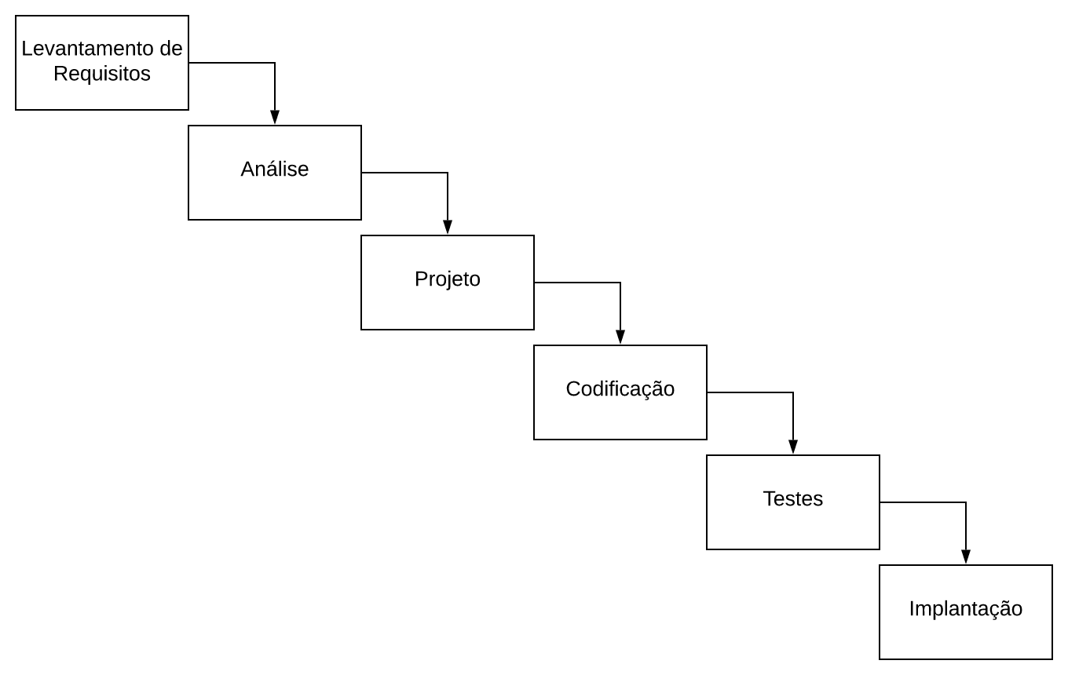
Natural que ES começasse usando Waterfall

Slide 4
No entanto: Waterfall não funcionou com software!

Slide 5
Software é diferente
Engenharia de Software ≠ Engenharia Tradicional
Software ≠ (carro, ponte, casa, avião, celular, etc)
Software ≠ (produtos físicos)
Software é abstrato e "adaptável"

Slide 6
Dificuldade 1: Requisitos
Clientes não sabem o que querem (em um software)
  Funcionalidades são "infinitas" (difícil prever)
  Mundo muda!
Não dá mais para ficar 1 ano levantando requisitos, 1 ano projetando, 1 ano implementando, etc
Quando o software ficar pronto,
ele estará obsoleto!

Slide 7

Dificuldade 2: Documentações Detalhadas
Verbosas e pouco úteis
Na prática, desconsideradas durante implementação
Plan-and-document não funcionou com software

Slide 8
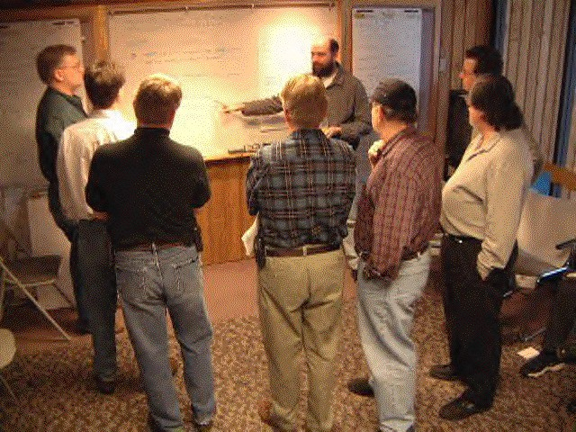
Manifesto Ágil (2001)

Slide 9
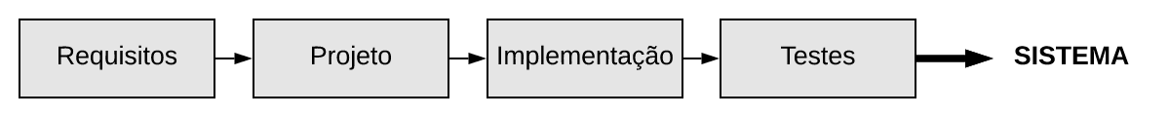
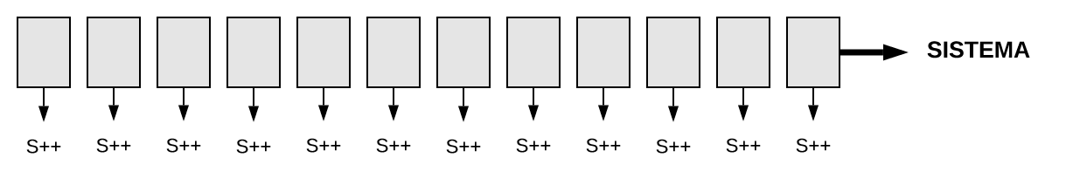
Ideia central: desenvolvimento iterativo
Waterfall
Ágil

Slide 10
Desenvolvimento iterativo
Suponha um sistema imenso, complexo etc
Qual o menor "incremento de sistema" eu consigo implementar em 15 dias e validar com o usuário?
Validar é muito importante!
Cliente não sabe o que quer!

Slide 11
Reforçando: ágil = iterativo

Slide 12
Outros pontos importantes (1)
Menor ênfase em documentação
Menor ênfase em big upfront design
Envolvimento constante do cliente

Slide 13
Outros pontos importantes (2)
Novas práticas de programação
  Testes, refactoring, integração contínua, etc

Slide 14
Métodos Ágeis

Slide 15
Agilidade = aprendizado + geração de valor contínuos

Slide 16
aprendizado
Devs
Clientes
valor
(resolver problemas
usando software)

Slide 17
Métodos Ágeis que Vamos Estudar
Extreme Programming (XP)
Scrum
Kanban

Slide 18
Extreme Programming (XP)

Slide 19
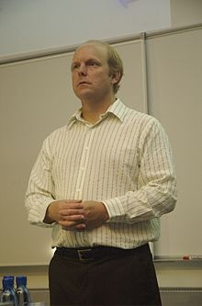


Extreme Programming
1999
2004
Kent Beck

Slide 20
XP = Valores + Princípios + Práticas

Slide 21
Valores
Comunicação
Simplicidade
Feedback
Coragem
Respeito
Ambiente de Trabalho

Slide 22
Valores ou cultura são fundamentais em software!

Slide 23
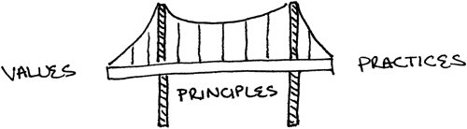
XP = Valores + Princípios + Práticas

Slide 24
Princípios
Viabilidade econômica
Melhorias Contínuas
Falhas Acontecem
Baby Steps
Responsabilidade

Slide 25
XP = Valores + Princípios + Práticas

Slide 26
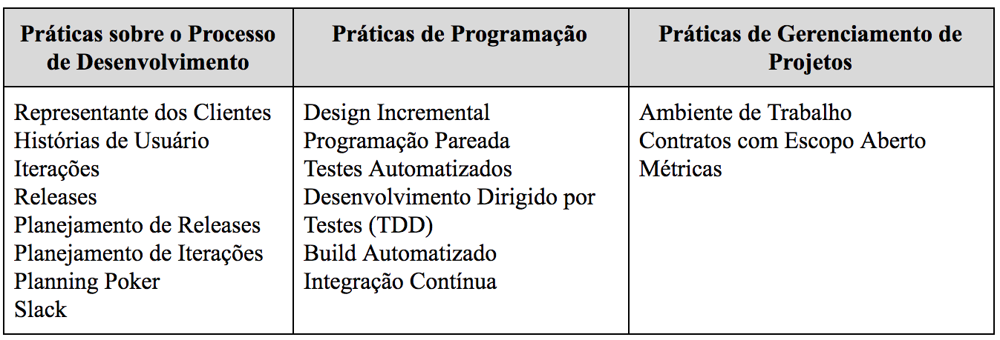
Iremos estudar em Scrum
Testes e TDD = Cap. 8
CI = Cap. 10

Slide 27
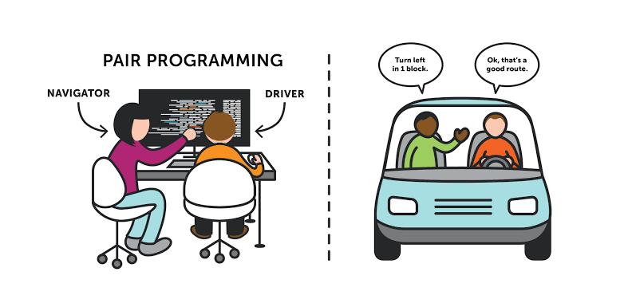
Pair Programming

Slide 28
Exercício
Quais as vantagens de pair programming?
E a principal desvantagem?

Slide 29
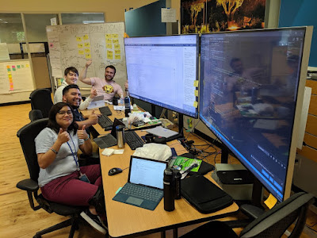
Mob Programming
Time inteiro trabalhando na mesma tarefa de programação
Qual o principal “caso de uso” de mob programming?
https://www.chrislucian.com/2019/09/mob-programming-financial-benefits.html

Slide 30
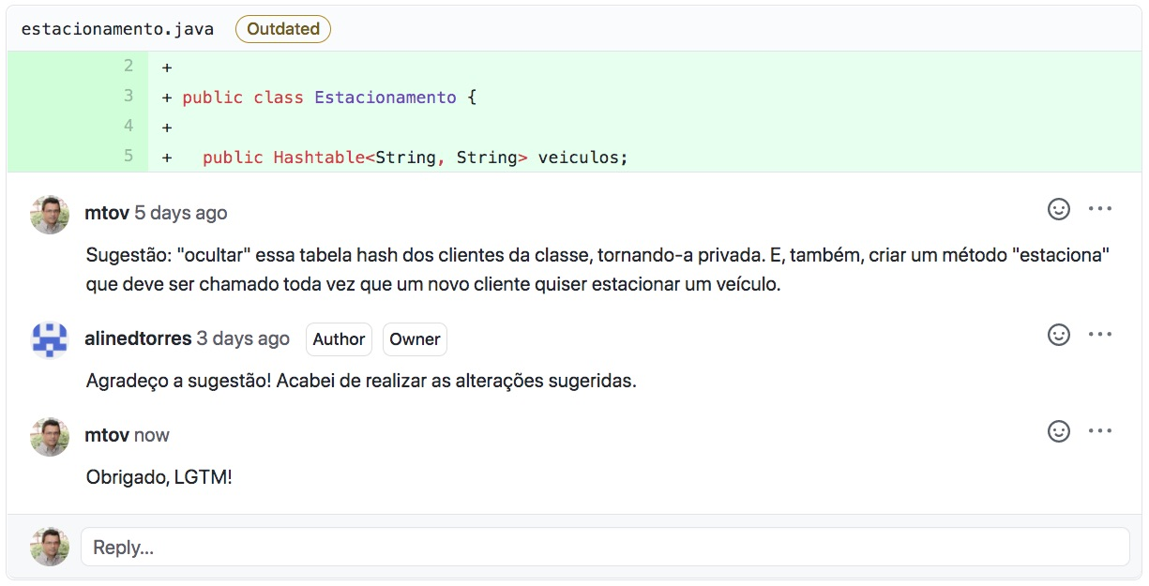
Pull Requests + Revisão de Código (assíncrona)

Slide 31
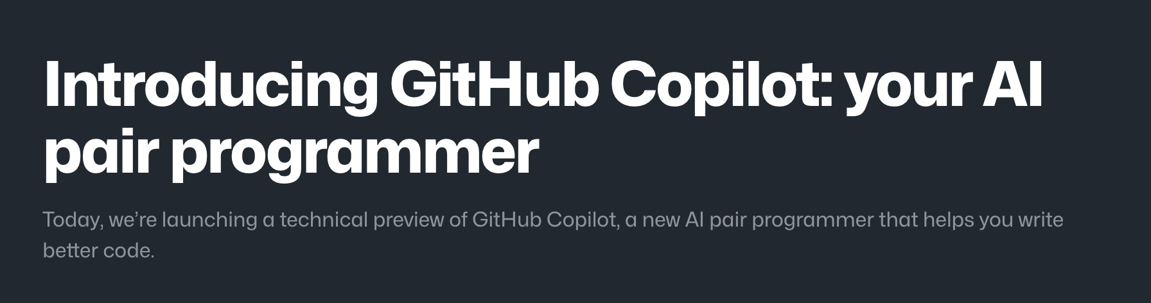
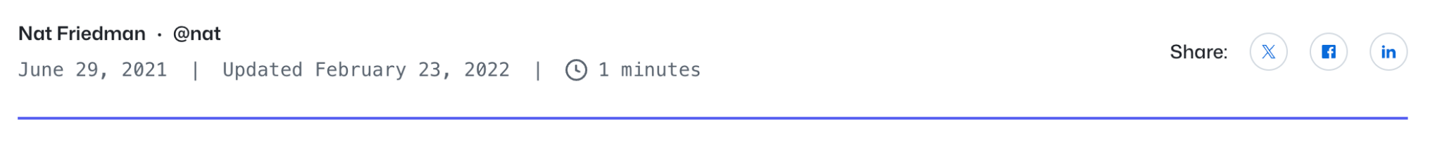
Junho de 2021, logo antes do ChatGPT
https://github.blog/news-insights/product-news/introducing-github-copilot-ai-pair-programmer/

Slide 32
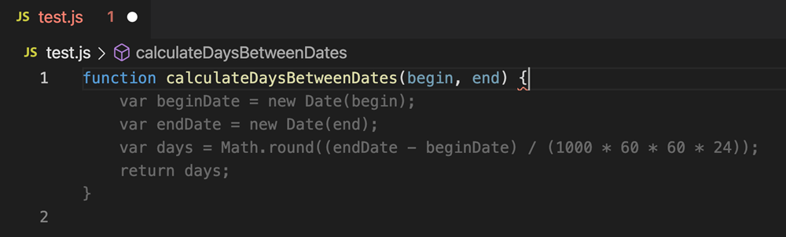
Pareamento com IA (via auto-complete)
https://code.visualstudio.com/docs/copilot/ai-powered-suggestions

Slide 33
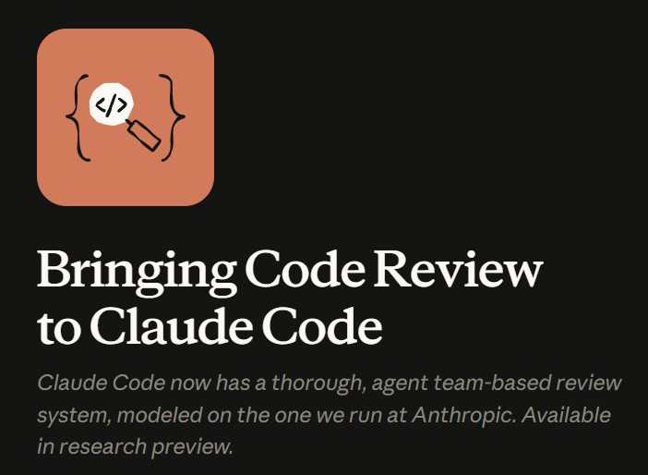
https://claude.com/blog/code-review

Slide 34
Síncrono
Assíncrono
Programação Pareada | Revisão de Código
GitHub Copilot | Revisão de Código com IA
Humanos
Automatizada

Slide 35
Contratos de Software
Contratos de software podem ser de dois tipos:
  Escopo Fechado
  Escopo Aberto (defendidos por XP)

Slide 36
Contratos com Escopo Fechado
Cliente: requisitos ("fecha escopo")
Empresa: preço + prazo

Slide 37
Contratos com Escopo Aberto
A empresa CONTRATADA fornecerá [x] programadores para desenvolver um sistema [y] para a empresa CONTRATANTE, ao custo de [z] reais por mês.
Este contrato será renovado a cada mês, a não ser que uma das partes decida cancelá-lo.

Slide 38
Contratos com Escopo Aberto
Exige maturidade e acompanhamento do cliente
Vantagens:
  Privilegia qualidade
  Não vai ser enganado ("entregar por entregar")
  Pode mudar de fornecedor

Slide 39
Exercícios sobre XP

Slide 40
Por que XP é um método voltado apenas para projetos de software?

Slide 41
Scrum

Slide 42
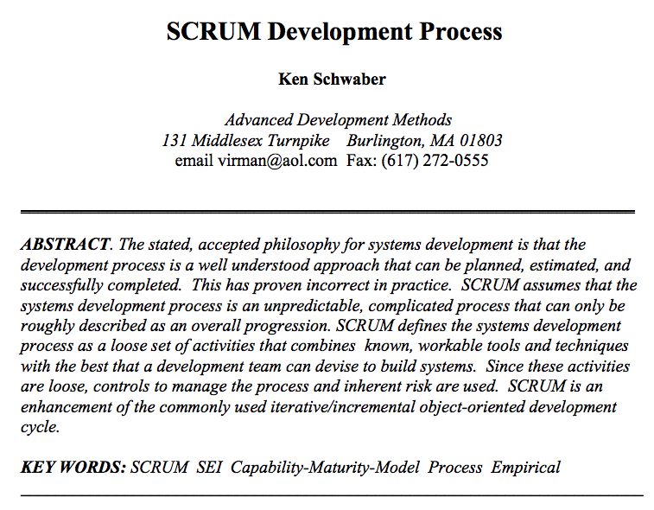
Scrum
Proposto por Jeffrey Sutherland e Ken Schwaber
OOPSLA 1995

Slide 43

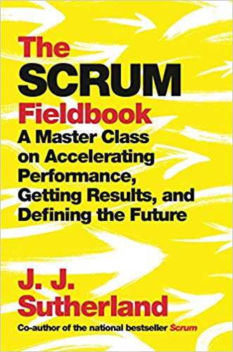
Scrum
Scrum é uma indústria: livros, consultoria, certificações, etc

Slide 44
Principal evento: Sprints
15 dias
…
Sprint 1
Sprint 2
Sprint 3
Sprint 4
Sistema
Sistema
Sistema
novas
funcionalidades

Slide 45
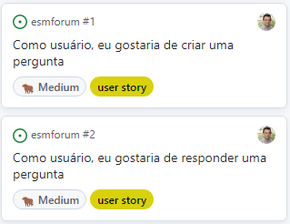
O que se faz em um sprint?
Implementa-se algumas histórias dos usuários
Histórias = funcionalidades do sistema
Exemplo: fórum de perguntas e respostas

Slide 46
Quem escreve as histórias?
Product Owner (PO)
Papel obrigatório em times Scrum
Especialista no domínio do sistema

Slide 47
Antes: Waterfall
Stakeholders
Devs
consulta
implementa
Analista de Requisitos
escreve
Linguagem natural
(poderia levar anos para ficar pronto)

Slide 48
Hoje: Scrum
Stakeholders
PO
Devs
Durante sprint, PO explica histórias para devs
Troca-se documentação formal/escrita por informal/verbal
Conversas entre PO e devs

Slide 49

Hoje ...
PO
Devs
Product Owner senta junto dos desenvolvedores e explica requisitos para eles

Slide 50
Funções de um PO
Escrever histórias dos usuários
Explicar histórias para os devs
Definir "testes de aceitação" de histórias
Priorizar histórias

Slide 51
Backlog do Produto
Lista de histórias do usuário
E outros itens de trabalho importantes
Duas características:
  Priorizada: histórias do topo têm maior prioridade
  Dinâmica: histórias podem sair e entrar…

Slide 52
Resumindo
Iteração: sprint
Papéis: PO e Devs
Artefato: backlog do produto

Slide 53
Quais histórias vão entrar no próximo sprint?
Decisão tomada no início do sprint
Em uma reunião chamada de planejamento do sprint
PO propõe histórias que gostaria de ver implementadas
Devs decidem se têm velocidade para implementá-las

Slide 54
Importante
Em um time Scrum, todos têm o mesmo nível hierárquico
PO não é o chefe dos Devs
Devs têm autonomia para dizer que não vão conseguir implementar tudo que o PO quer em um único sprint

Slide 55
Voltando ao Planejamento do Sprint
1a parte da reunião:
  Definem-se as histórias do sprint
2a parte da reunião:
  Histórias são quebradas em tarefas
  Tarefas são alocadas a devs

Slide 56
Exemplo: fórum de perguntas e respostas

Slide 57
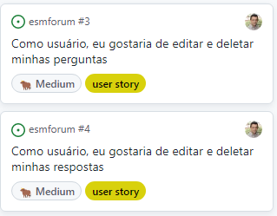
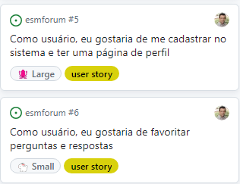
Backlog do Produto

Slide 58
Histórias do Sprint

Slide 59
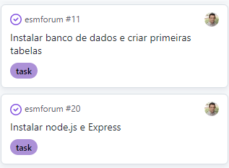
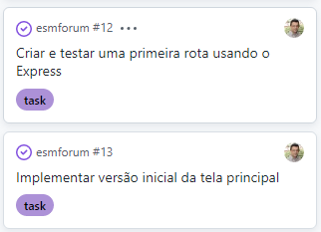
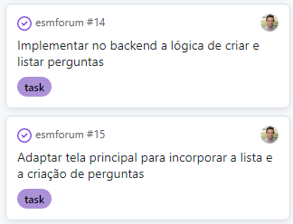
Backlog do Sprint
Lista de tarefas do sprint (com responsáveis e duração)

Slide 60
Sprint está pronto para começar!

Slide 61
Times e Papéis de Scrum

Slide 62
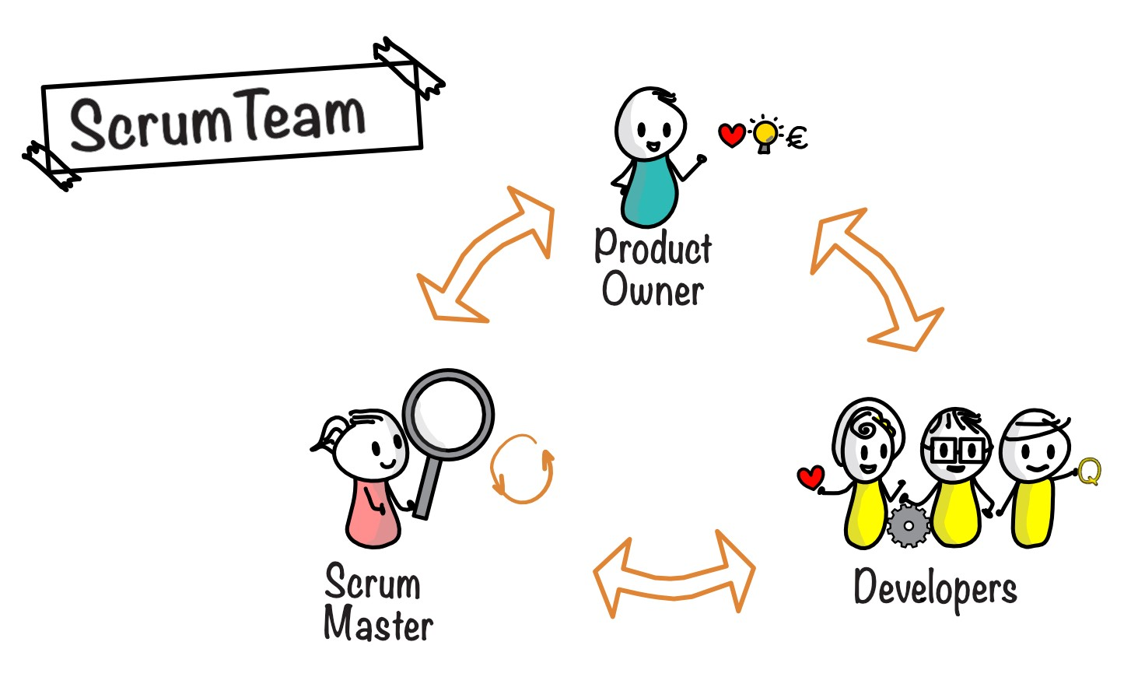
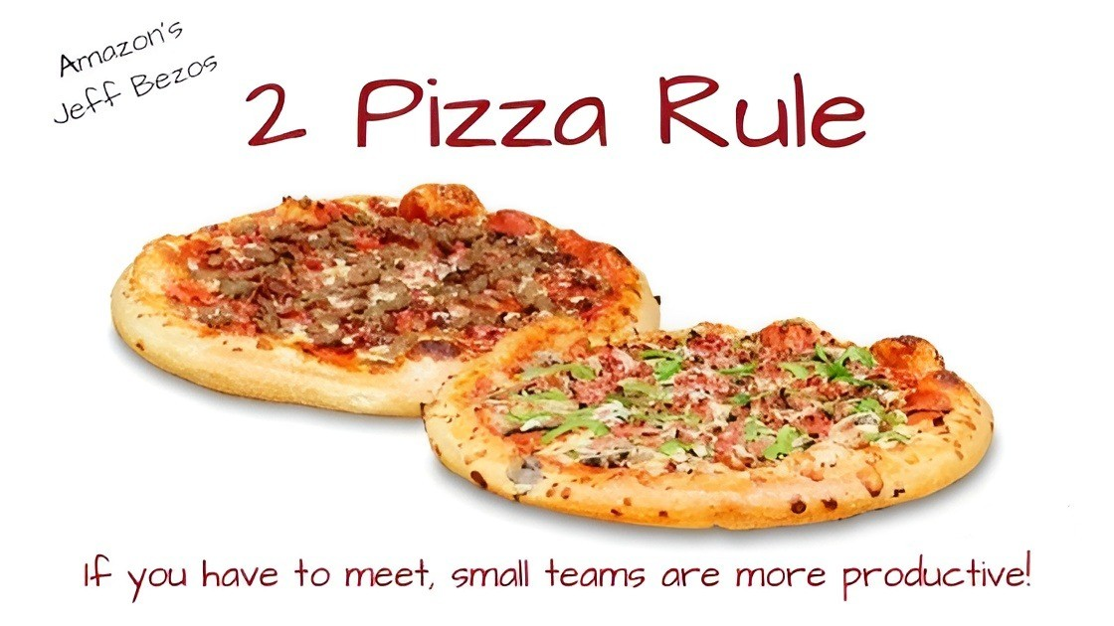
Times Scrum
Pequenos (time de basquete a um time de futebol)
5 a 11 membros, sendo 1 PO e 1 Scrum Master

Slide 63
Times Scrum
Multidisciplinares: devs, designers, cientistas de dados, etc
Times ágeis são chamados, com frequência, de squads

Slide 64
Scrum Master
Especialista em Scrum: ajuda o time a adotar Scrum
Removedor de impedimentos não-técnicos
  Exemplo: desenvolvedores não têm máquinas boas
Coletar métricas de processo
Não é o chefe do time, mas um “líder servidor”
Pode pertencer a mais de um time

Slide 65
Mais alguns eventos

Slide 66
Reuniões Diárias
Os eventos Scrum são às vezes chamados, por alguns times, de rituais.
15 minutos de duração. Cada participante diz:
  o que ele fez ontem
  o que pretende fazer hoje
  e se está tendo alguma dificuldade
Objetivos:
  Melhorar comunicação
  Antecipar problemas

Slide 67
Sprint termina com dois eventos:
Review e Retrospectiva

Slide 68
Revisão do Sprint
Time mostra o resultado do sprint para PO e stakeholders
Implementação das histórias pode ser:
  Aprovada
  Aprovada parcialmente
  Reprovada
Nos dois últimos casos, história volta para o backlog do produto

Slide 69
Retrospectiva
Último evento do sprint
Time se reúne para decidir o que melhorar
  O que deu certo?
  Onde precisamos melhorar?
Modelo mental: melhorias constantes
Não é para "lavar a roupa suja"

Slide 70
Exercícios
Por que Scrum é definido como sendo um framework?
Por exemplo, veja a definição do Scrum Guide: "Scrum é um framework leve que ajuda pessoas, equipes e organizações a gerar valor por meio de soluções adaptativas para problemas complexos."

Slide 71
Exercícios
2.
(a) Quais são os 2 papéis mandatórios em times Scrum?
(b) Quais são os 4 eventos mandatórios em um sprint Scrum?
(c) Quais são os 2 artefatos mandatórios em Scrum?

Slide 72
Mais alguns conceitos de Scrum

Slide 73
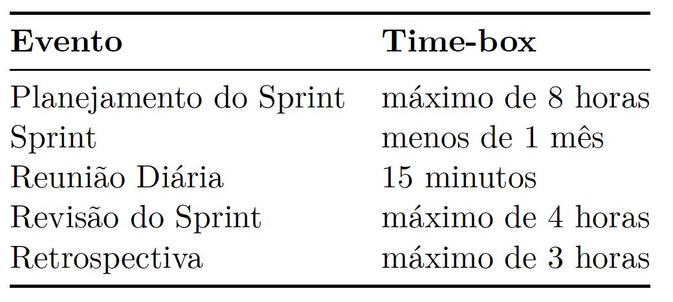
Time-box
Eventos têm uma duração bem definida

Slide 74
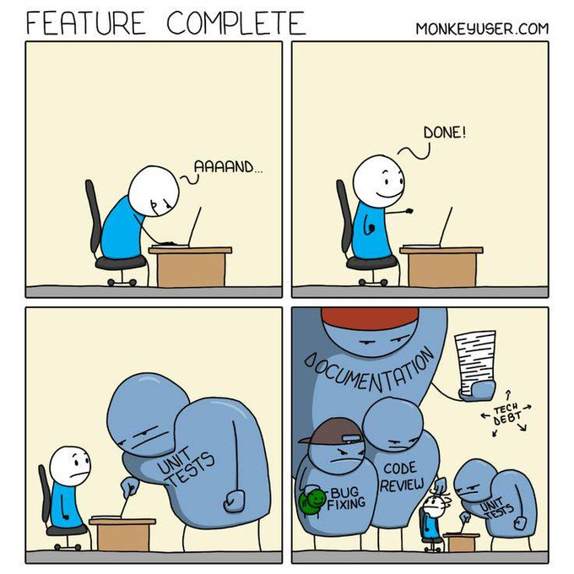

Slide 75
Critérios para Conclusão de Histórias (done criteria)
Critérios internos para considerar histórias prontas
Exemplos:
  Testes de unidade com cobertura ≥ 75%
  Revisão de código por outro dev do time
  Atualizar documentação (se alguma API mudou)
  Teste de performance (para certas histórias)

Slide 76
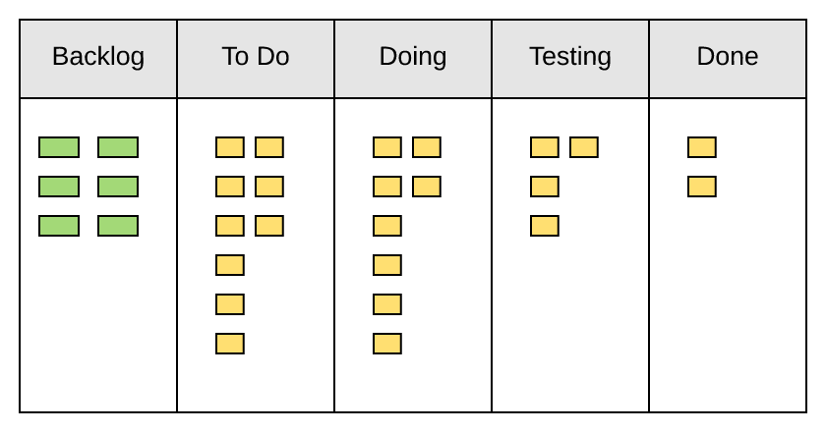
Scrum Board

Slide 77
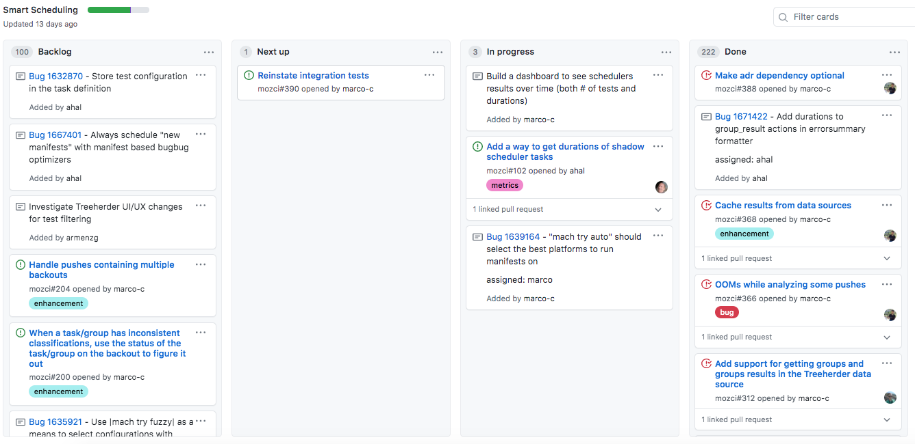
Exemplo: projeto da Mozilla (usando GitHub Projects)

Slide 78
Story Points

Slide 79
Story Points
Usados para estimar o tamanho de histórias
Ajudar a definir o que vai “caber” no sprint
Uso não é obrigatório em Scrum
Definição de story points é empírica

Slide 80
Escala de story points
Mais comum: 1, 2, 3, 5, 8, 13, …
Time possui uma velocidade: número de story points que consegue implementar em um sprint

Slide 81
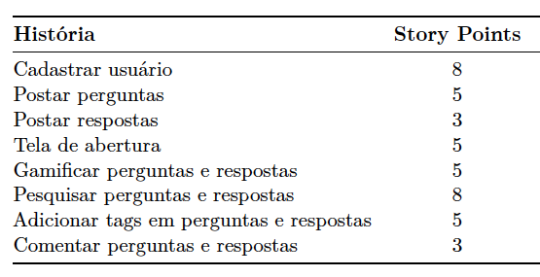
Exemplo
Definido pelos devs do time

Slide 82
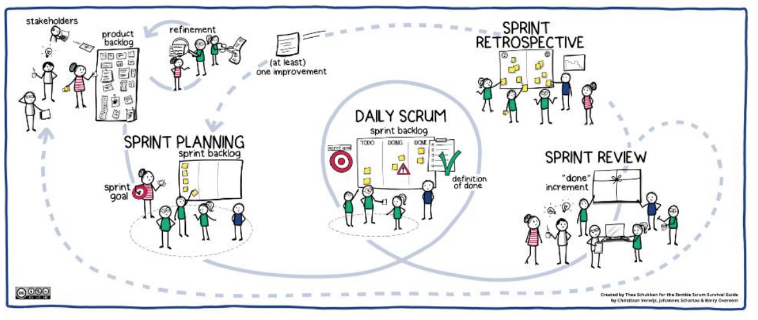
Resumo em 1 slide
fonte: https://www.scrum.org/resources/scrum-framework-reduce-risk-and-deliver-value-sooner

Slide 83
Exercícios sobre Scrum

Slide 84
Qual a diferença entre as histórias do topo e do fundo do backlog do produto?
Suponha que você vai escrever um livro e pretende usar Scrum para gerenciar esse projeto.
  Qual seria o objetivo dos sprints?
  Quais os itens do backlog do produto?
  Quais os itens do backlog do sprint?
  Faria sentido ter “sprint review”? Se sim, como?
  Faria sentido ter um PO?

Slide 85
3. Suponha dois times, A e B, atuando em projetos diferentes, contratados por empresas distintas:
  Ambos adotam sprints de 15 dias
  Ambos possuem 5 devs
  O time A considera que sua velocidade é de 24 pontos
  Já o time B possui uma velocidade de 16 pontos
Pode-se afirmar que A é 50% mais produtivo que B? Justifique sua resposta.

Slide 86
4. Suponha um editor de textos com duas histórias:
  Abrir arquivo (H1)
  Editar arquivo (H2)
O PO priorizou, de forma bastante firme, H2 para um sprint e H1 para um sprint seguinte.
  O que faria nesse caso? Seguiria a prioridade do PO?
  Se sim, como implementaria a edição de um arquivo (H2), sem antes implementar a sua abertura (H1)?

Slide 87
Kanban

Slide 88
Kanban
Origem na década de 50 no Japão
Sistema de Produção da Toyota
Manufatura lean, produção just-in time, etc

Slide 89
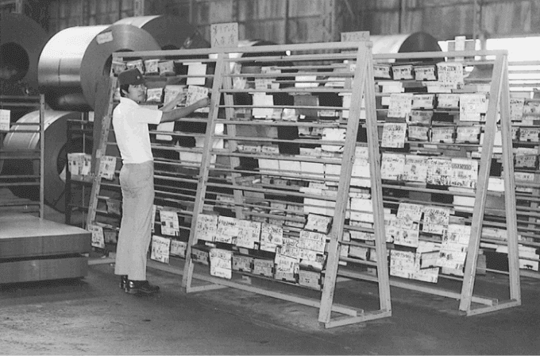
kanban = "cartão visual"

Slide 90
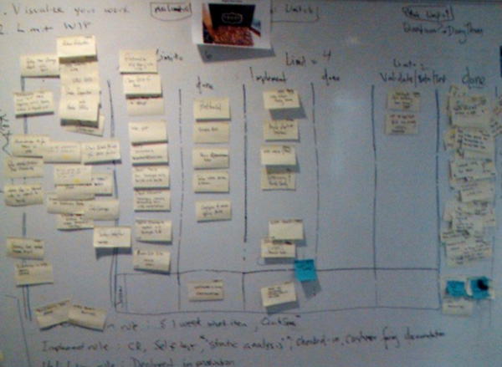
Kanban em Desenvolvimento de Software

Slide 91
Kanban vs Scrum
Kanban é mais simples
Não existem sprints
Não é obrigatório usar papéis e eventos, incluindo:
  Scrum master
  Daily Scrum, retrospectivas, revisões
Time define os papéis e eventos

Slide 92
Kanban
"Grandes" colunas do quadro:
Passos
Backlog | Especificação WIP |  | Implementação WIP |  | Revisão de Código WIP |
 | em espec. | especificadas | em implementação | implementadas | em revisão | revisadas
1a sub-coluna:
em andamento
2a sub-coluna:
concluídas
Iremos explicar daqui a pouco o que significa WIP
Fluxo de trabalho (tempo)

Slide 93
Kanban
Ideia central: sistema pull
Membros "puxam" trabalho:
  Escolhem uma tarefa para trabalhar
  Concluem tarefa (movem ela para frente no quadro)
  Voltam para o passo (a)

Slide 94
Backlog | Especificação WIP |  | Implementação WIP |  | Revisão de Código WIP |
🗅 | em espec. | especificadas | em implementação | implementadas | em revisão | revisadas
tempo

Slide 95
Backlog | Especificação WIP |  | Implementação WIP |  | Revisão de Código WIP |
🗅 | em espec. | especificadas | em implementação | implementadas | em revisão | revisadas
Backlog | Especificação WIP |  | Implementação WIP |  | Revisão de Código WIP |
 | em espec. 🗅 | especificadas | em implementação | implementadas | em revisão
tempo

Slide 96
Backlog | Especificação WIP |  | Implementação WIP |  | Revisão de Código WIP |
🗅 | em espec. | especificadas | em implementação | implementadas | em revisão | revisadas
Backlog | Especificação WIP |  | Implementação WIP |  | Revisão de Código WIP |
 | em espec. 🗅 | especificadas | em implementação | implementadas | em revisão
Backlog | Especificação WIP |  | Implementação WIP |  | Revisão de Código WIP |
 | em espec. | especificadas 🗅 🗅 🗅 🗅 | em implementação | implementadas | em revisão | revisadas
tempo

Slide 97
Backlog | Especificação WIP |  | Implementação WIP |  | Revisão de Código WIP |
 | em espec. | especificadas 🗅 🗅 🗅 🗅 | em implementação | implementadas | em revisão | revisadas
Backlog | Especificação WIP |  | Implementação WIP |  | Revisão de Código WIP |
 | em espec. | especificadas 🗅 🗅 🗅 | em implementação 🗅 | implementadas | em revisão | revisadas
Backlog | Especificação WIP |  | Implementação WIP |  | Revisão de Código WIP |
 | em espec. | especificadas 🗅 🗅🗅 | em implementação | implementadas 🗅 | em revisão
tempo

Slide 98
Exemplo 2

Slide 99
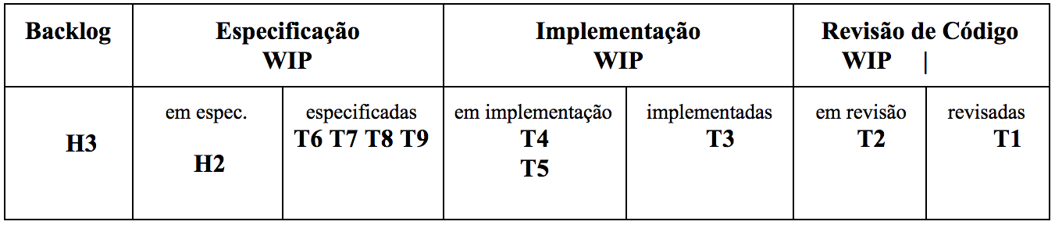
Ontem no final do dia

Slide 100
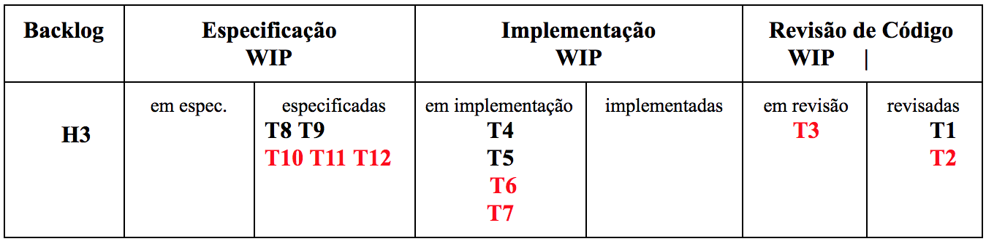
Ontem no final do dia
Hoje no final do dia

Slide 101
Kanban: Limites WIP

Slide 102
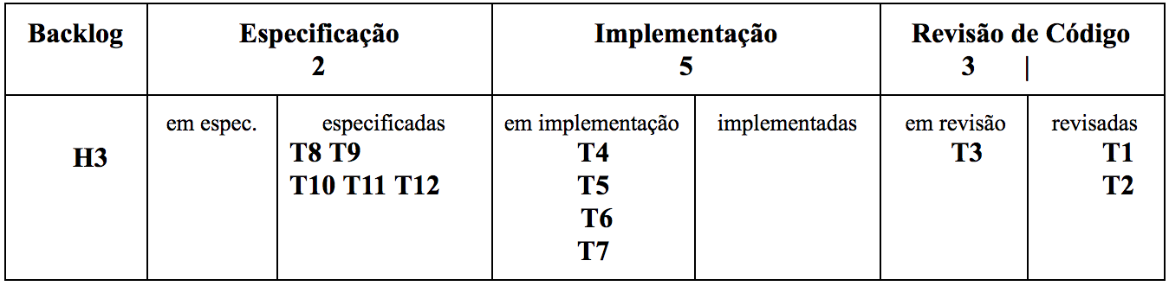
Limites WIP (Work in Progress)

Slide 103
Limites WIP (Work in Progress)
Número máximo de tarefas em um passo, contando tarefas em andamento e concluídas
4
0

Slide 104
Objetivos dos Limites WIP
Criar um fluxo de trabalho sustentável
Evitar que o time fique sobrecarregado de trabalho
WIP = "acordo" entre o time e a organização
Capacidade de trabalho de um time

Slide 105
Frase comum em Kanban:
pare de começar e comece a terminar

Slide 106
Mais um exemplo: Implementação no limite
Backlog | Especificação (2) |  | Implementação (5) |  | Revisão (3)
 |  |  | X X | X X X
Logo, é o momento de revisar algumas tarefas

Slide 107
WIP do Passo de Especificação
Número de histórias em especificação + número de grupos de tarefas especificadas (linhas do quadro)
Tarefas na mesma linha = resultantes da mesma história
0
+1
+1

Slide 108
WIP de Revisão de Código
Conta apenas tarefas na primeira coluna (em revisão)
1
Não contam para
fins de WIP

Slide 109
Comentários Finais sobre Kanban
Kanban é mais simples do que Scrum
Kanban é mais adequado para times maduros
Talvez, começar com Scrum e depois ir para Kanban

Slide 110
Exercícios sobre Kanban

Slide 111
1. Qual é o erro que existe no seguinte quadro Kanban?
Backlog | Especificação (2) |  | Implementação (5) |  | Validação (3)
 |  |  | X X X | X X X

Slide 112
2. É possível voltar com o cartão em um quadro Kanban? Se sim, descreva uma situação na qual isso pode ocorrer.
3. Um dos problemas comuns em times de software é o excesso de trabalho. Como Kanban pode ajudar a resolver esse problema?
4. Um outro problema em times de software são desenvolvedores que "correm" para entregar histórias, mas sem o devido nível de qualidade. Como Kanban pode ajudar a resolver esse problema?

Slide 113
Antes de concluir
Processos não são adotados 100% igual ao manual
  Bom senso é importante
  Experimentação é importante

Slide 114
Exercícios

Slide 115
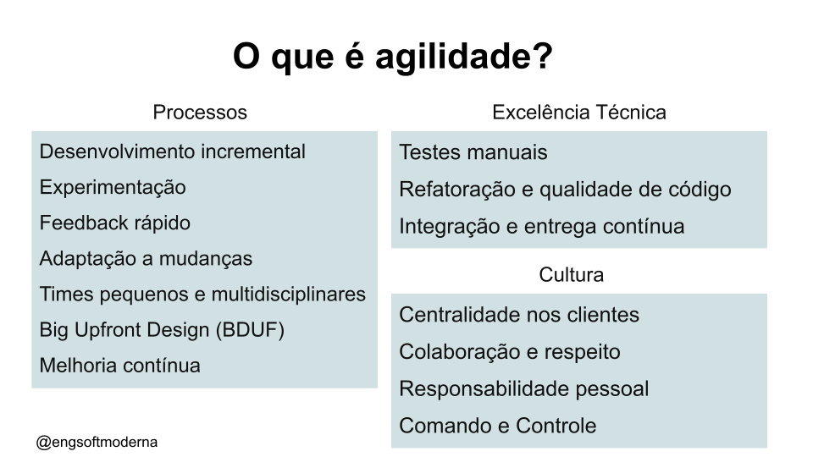
1. O seguinte slide resume métodos ágeis em três áreas: processos, excelência técnica e cultura. No entanto, em cada uma delas, existe uma característica que NÃO é compatível com os princípios de agilidade. Indique tais características.

Slide 116
2. Suponha que você trabalha em um Banco X e ficou encarregado pela implantação do PIX no mesmo. Então, sua primeira decisão foi montar um squad para ficar responsável por essa funcionalidade. Você decidiu também que esse squad deveria usar Scrum. Responda então:
(a) Quais profissionais você deve contratar ou convidar para esse squad? Qual a responsabilidade deles?
(b) Suponha que o projeto foi concluído com sucesso. Meses depois, o Banco Central baixou a seguinte regra: transferências via PIX entre 20:00 e 06:00 devem obedecer ao limite de R$ 1.000,00. Qual seria o papel de cada membro do time na implementação dessa nova regra? Descreva de forma simplificada.

Slide 117
3. Suponha que a UFMG pretende migrar para um novo sistema de apoio ao ensino, que irá substituir o Moodle. Ela está cogitando três estratégias:
(a) construir o novo sistema internamente, usando devs que são funcionários da universidade.
(b) terceirizar o desenvolvimento com uma agência ou fábrica de software.
(c) comprar ou assinar algum produto disponível no mercado.
Suponha que o sistema nas três alternativas será (ou foi) desenvolvido usando Scrum. Então, descreva o perfil de PO (Product Owner) mais adequado para cada uma delas.

Slide 118
4. Ao comentar sobre os itens dos backlogs de Scrum, demos ênfase a histórias de usuários. Porém, elas não são os únicos itens possíveis em um backlog.
Descreva então outros itens de trabalho que podem fazer parte do backlog do produto.

Slide 119
5. Existem quatro variáveis importantes em contratos de software:
Escopo (requisitos)
Tempo (prazo)
Custo
Qualidade
XP argumenta que é impossível fixar todas essas quatro variáveis por meio de um contrato, pois surpresas vão acontecer durante o projeto.
Suponha então um contrato com escopo fechado. Se ocorrer uma surpresa ao longo do projeto, qual dessas variáveis tende a ser sacrificada pela empresa contratada a fim de evitar multas?

Slide 120
6. Suponha que você é o líder técnico (tech lead) de um time.
E os desenvolvedores estão reclamando que não conseguem usar certos módulos do sistema devido à documentação desatualizada da interface pública dos mesmos.
Ao investigar a questão, você descobriu que os devs, com frequência, alteram a interface dos módulos, porém não atualizam a documentação.
Supondo que o time usa Scrum, qual medida você tomaria para evitar a ocorrência desse problema?

Slide 121
7. Em Engenharia de Software, anti-patterns são padrões não recomendados para um certo problema.
Descreva então três anti-patterns de Product Owner (PO).

Slide 122
Fim

